Slide 1

Capstone FASE 2
Caso de negocio - Hollow Mates
Arquitectura Diseño Solución
Primer set de pruebas funcionales unitarias e integradas
Sección : Integrantes : Docente :

Slide 2

Alcances de la propuesta
El documento está organizado alrededor de tres ideas principales:
Las características generales del diseño
Los requisitos atendidos por el diseño
Los modelos y vistas que lo detalla
Referencias y estándares aplicables a este documento:
IEEE 830-1998 ST
ISO/IEC 25010
La calidad del producto software
- Architecture Tradeoff Analysis Method
- ISO 9126 -2001 Calidad del Software y Métricas de evaluación
- The 4+1 View .Kruchten – 1009

Slide 3
Descripción caso de negocio
Problema:
La comunidad de Dark Souls se encuentra dispersa en diversas plataformas sociales debido a las limitaciones de los juegos. Esto merma la experiencia de los jugadores y los obliga a crear comunidades en distintas redes
Solución:
Unificar a la comunidad de Dark Souls mediante una aplicación móvil que permita que los usuarios interactúen entre ellos, creen contenido, grupos y expandan la comunidad. Las publicaciones especialmente relevantes podrán ser destacadas por los moderadores, para que el contenido útil trascienda en el tiempo

Slide 4
Objetivo de Proyecto:
Nuestro proyecto tiene como objetivo reunir a la comunidad de la trilogía 'Dark Souls' a través del desarrollo de una aplicación móvil. Esta aplicación permitirá a los jugadores conectarse mediante un sistema de publicaciones, comentarios y grupos.
Objetivo estratégico:
Incrementar la base de usuarios: Alcanzar 10,000 usuarios activos en el primer año, estableciendo una comunidad sólida y amplia que atraiga a patrocinadores y creadores de contenido interesados en interactuar con un público específico.
Generar ingresos a través de suscripciones premium: Conseguir que al menos el 10% de los usuarios opten por la suscripción premium, ofreciendo características exclusivas para fomentar su adhesión y mejorar la rentabilidad.
Atraer patrocinios y alianzas: Lograr al menos tres alianzas estratégicas con plataformas de videojuegos y creadores de contenido para diversificar las fuentes de ingresos y aumentar la visibilidad de la plataforma.(Twitch, kick, creadores de contenido)

Slide 5

Actores usuarios del Sistema
Nombre Actor / Usuario | Función en el sistema
Usuario Free | Crear posts, comentar, dar likes, unirse a grupos.
Usuario Premium | Crear grupos, administrar los grupos (eliminar usuarios), editar el grupo.
Usuario Moderador | Administrar el contenido (eliminar posts, eliminar comentarios), administrar usuarios (banear, desbanear usuarios), crear anuncios (actualizaciones, eventos con creadores de contenido, etc)
Usuario Administrador | Crear y acceder a informes (métricas y datos útiles para la administración), reparar bugs, mantener la aplicación actualizada.
Notes:
Poner ficha Nombre Actor usuario/Rol o función en el sistema

Slide 6
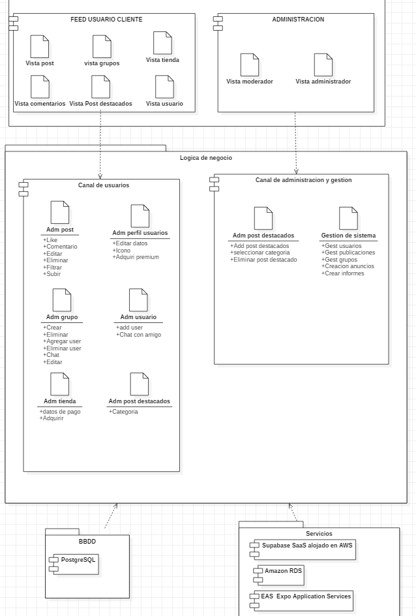



Tecnologías y Modelo por Capas

Slide 7
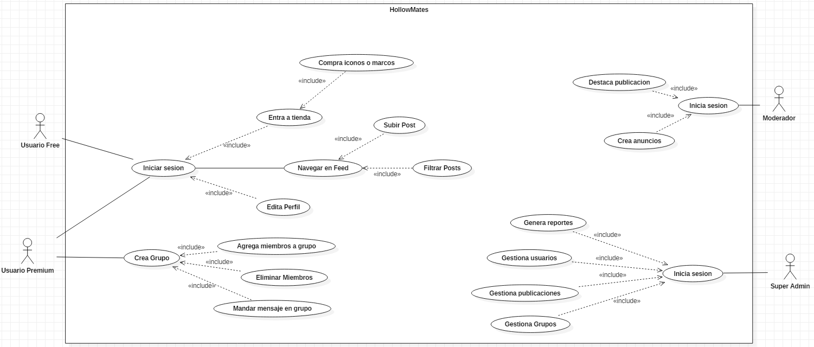
Casos de Uso general

Slide 8
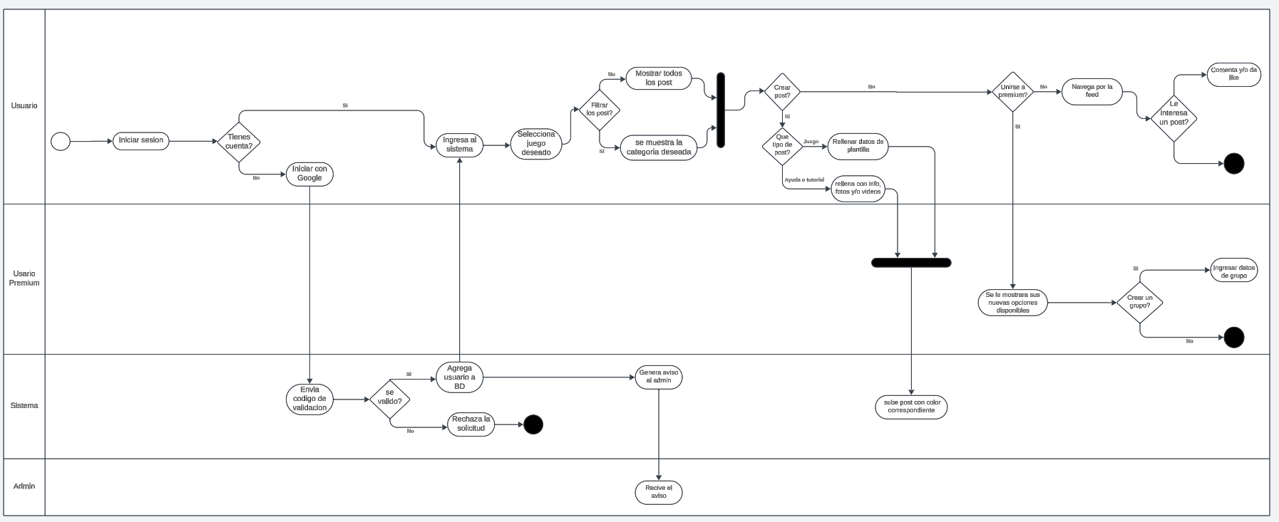
Diagrama de actividad: Usuarios
Permite visualizar los procesos que pueden usar los usuarios free y los usuarios premium. De esta forma nos podemos dar cuenta del orden de los pasos para realizar un proceso en especial, aunque varios de ellos se pueden saltar, ya que no son relevantes o no están vinculados al proceso.

Slide 9
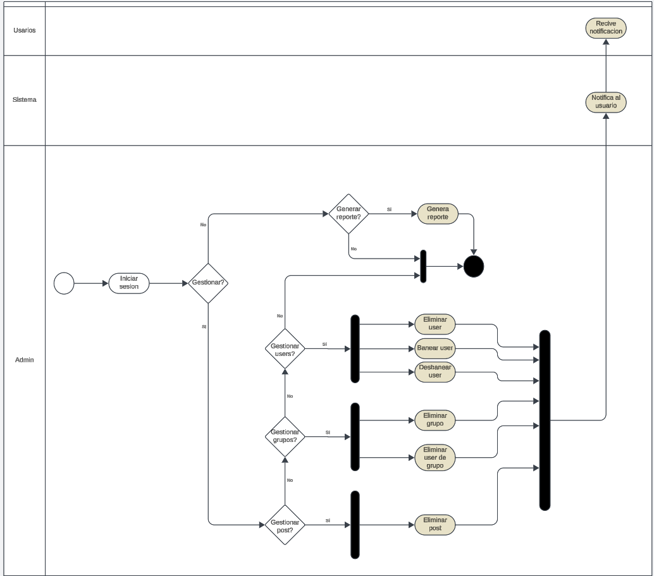
Diagrama de actividad: Admin
Este diagrama nos muestra visualmente los procesos de gestión que puede llevar a cabo el administrador. También muestra cómo interactúa con otros aspectos como el sistema y los usuarios

Slide 10
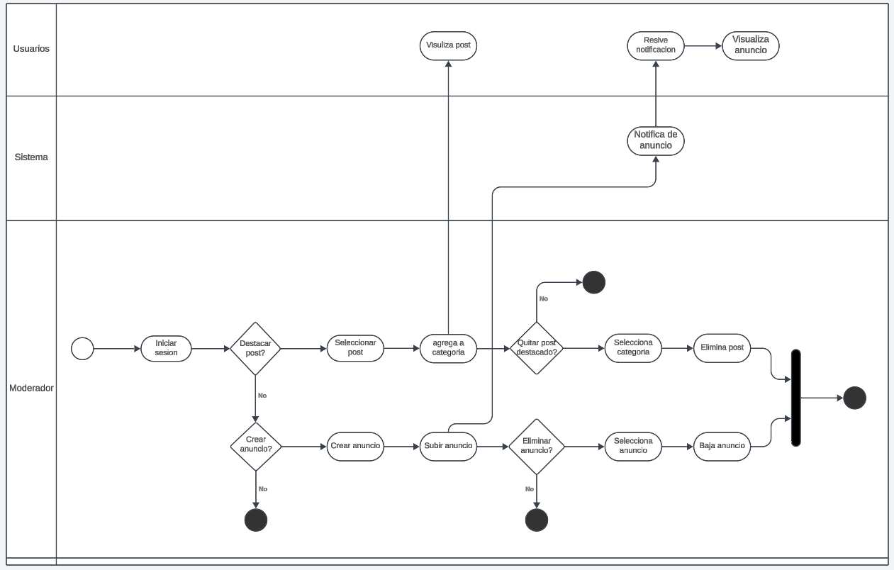
Diagrama de actividad: Moderador
Aquí podemos ver los procesos que puede llevar a cabo el moderador de la aplicación.

Slide 11
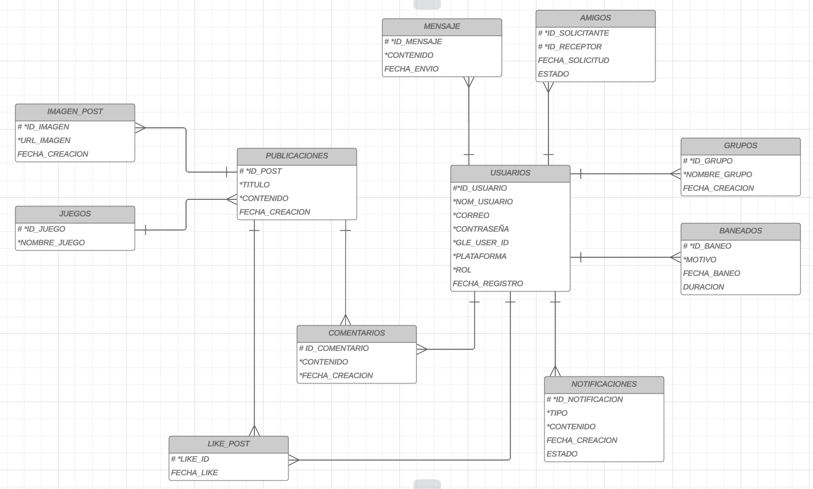


Modelo de Datos

Slide 12
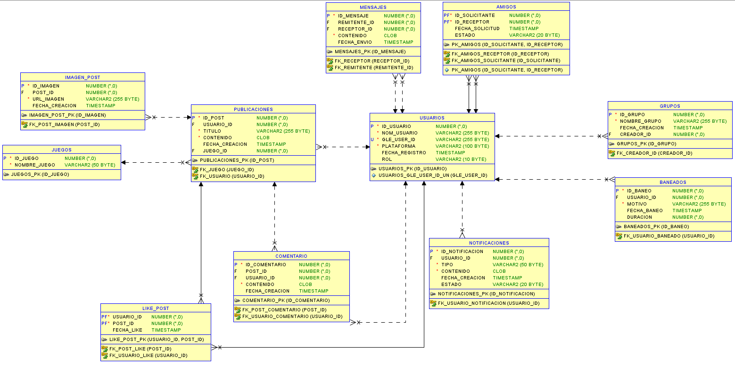
Diagrama de Clases

Slide 13
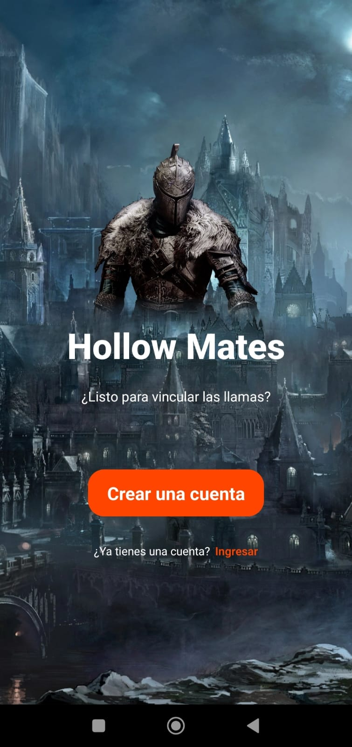
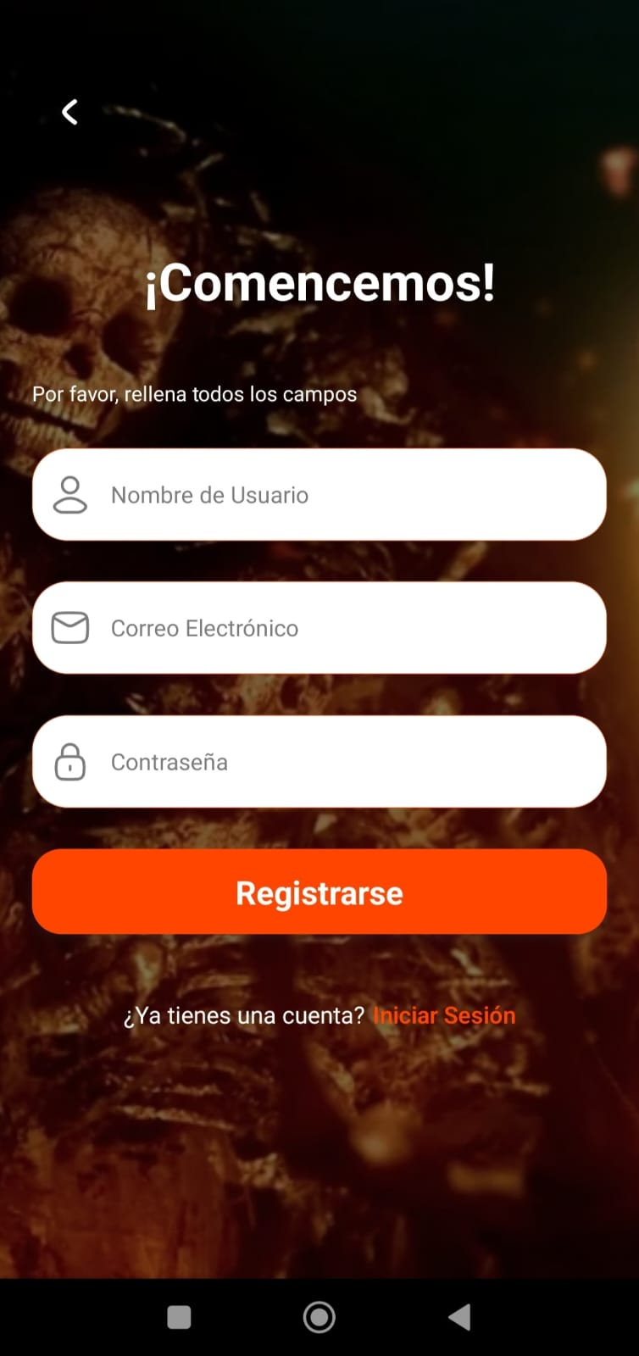
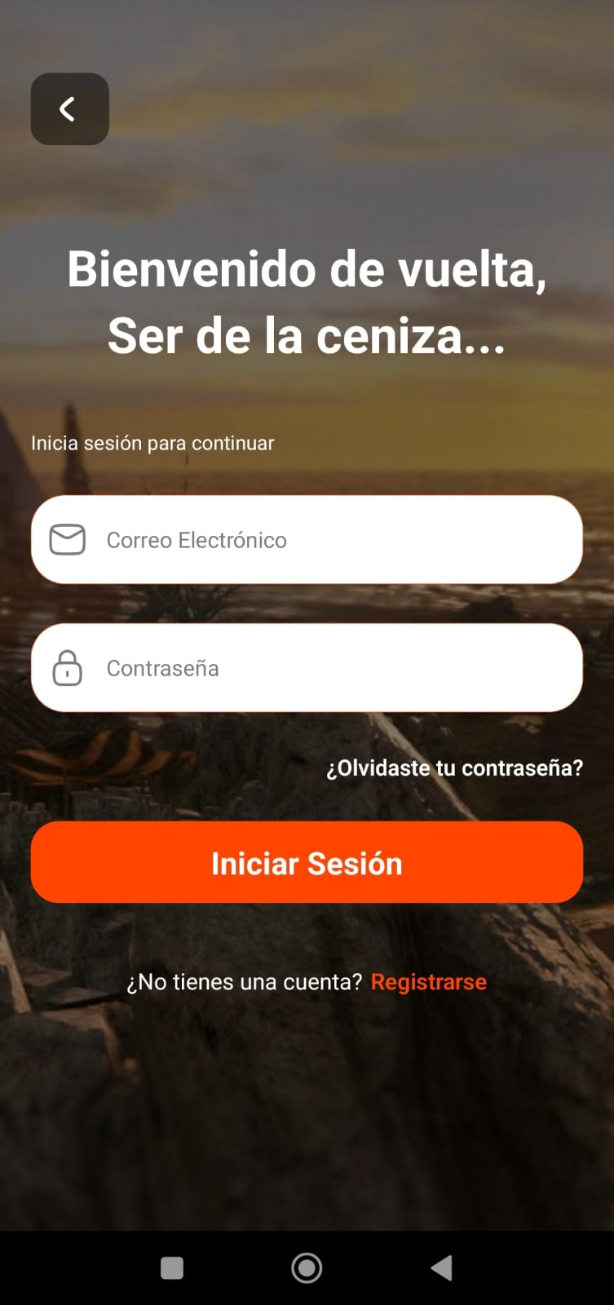
Notes:
Desarrollar con Figma las principales vistas de usuario estáticas con diseño de alta fidelidad.

Slide 14
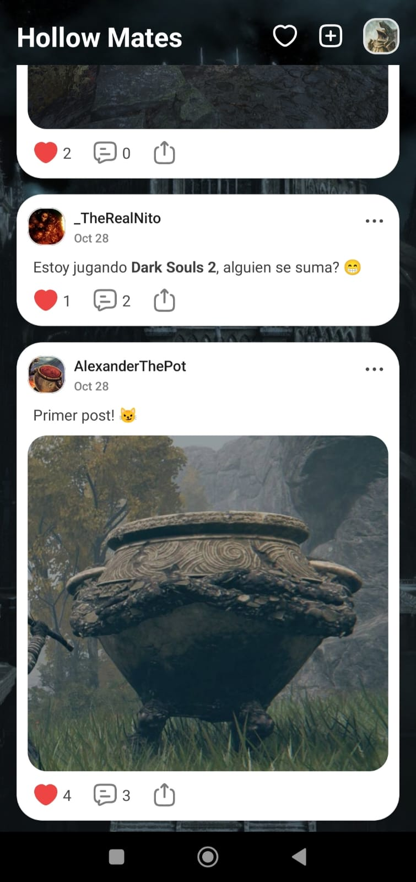
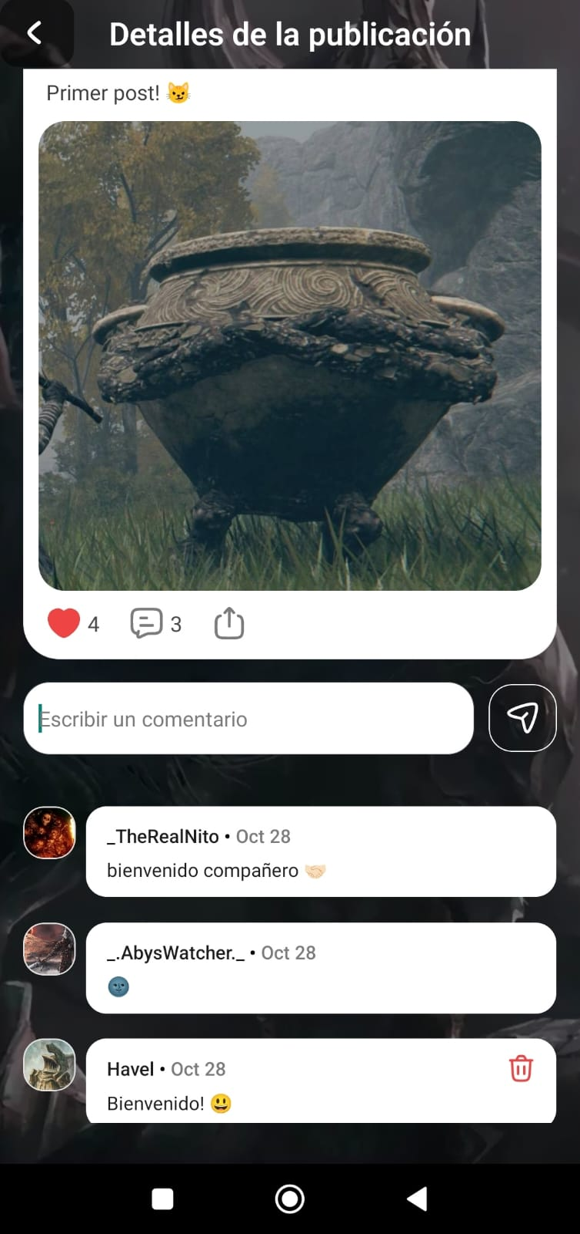
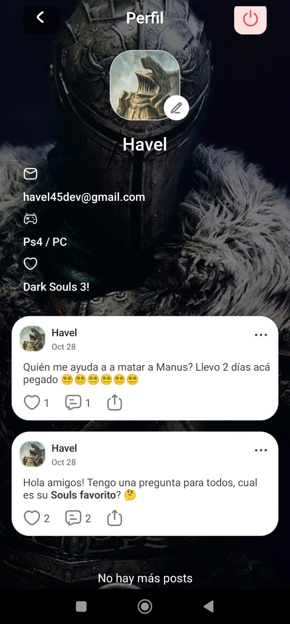
Notes:
Desarrollar con Figma las principales vistas de usuario estáticas con diseño de alta fidelidad.

Slide 15
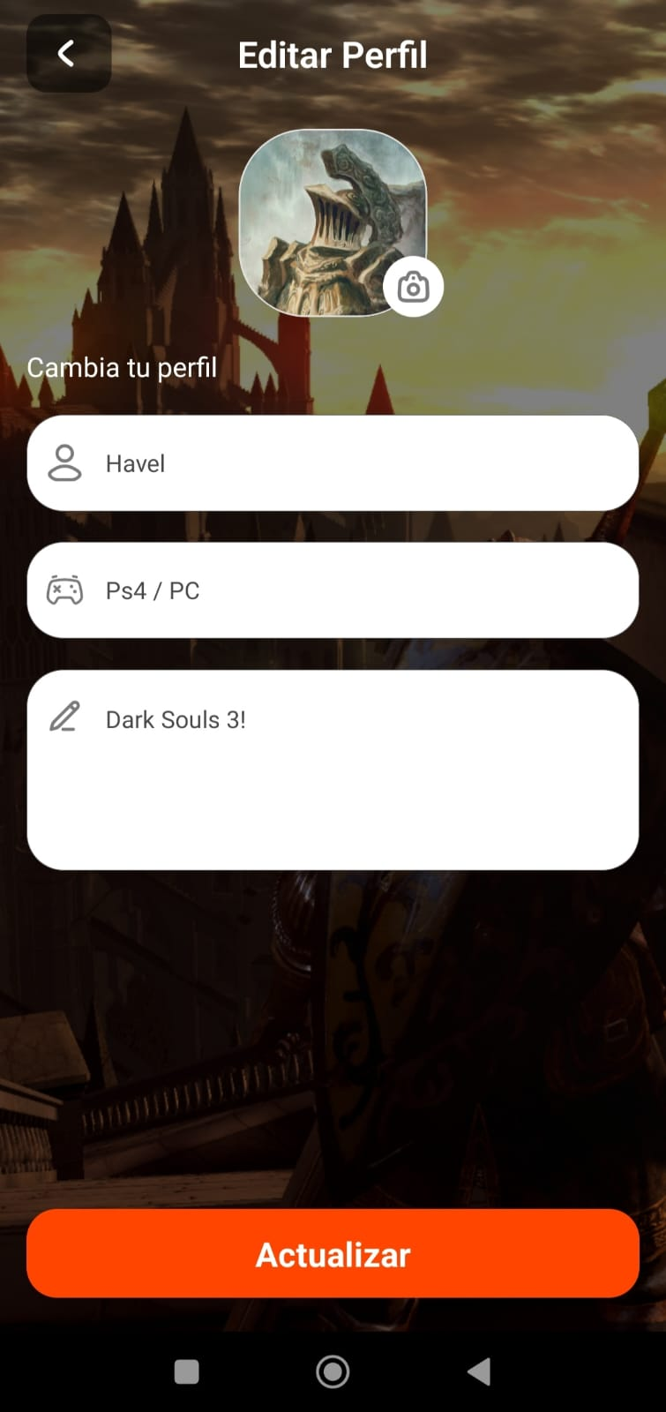
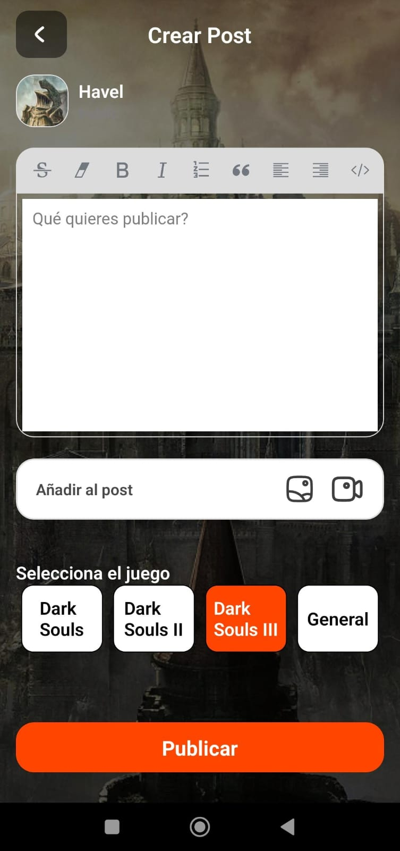
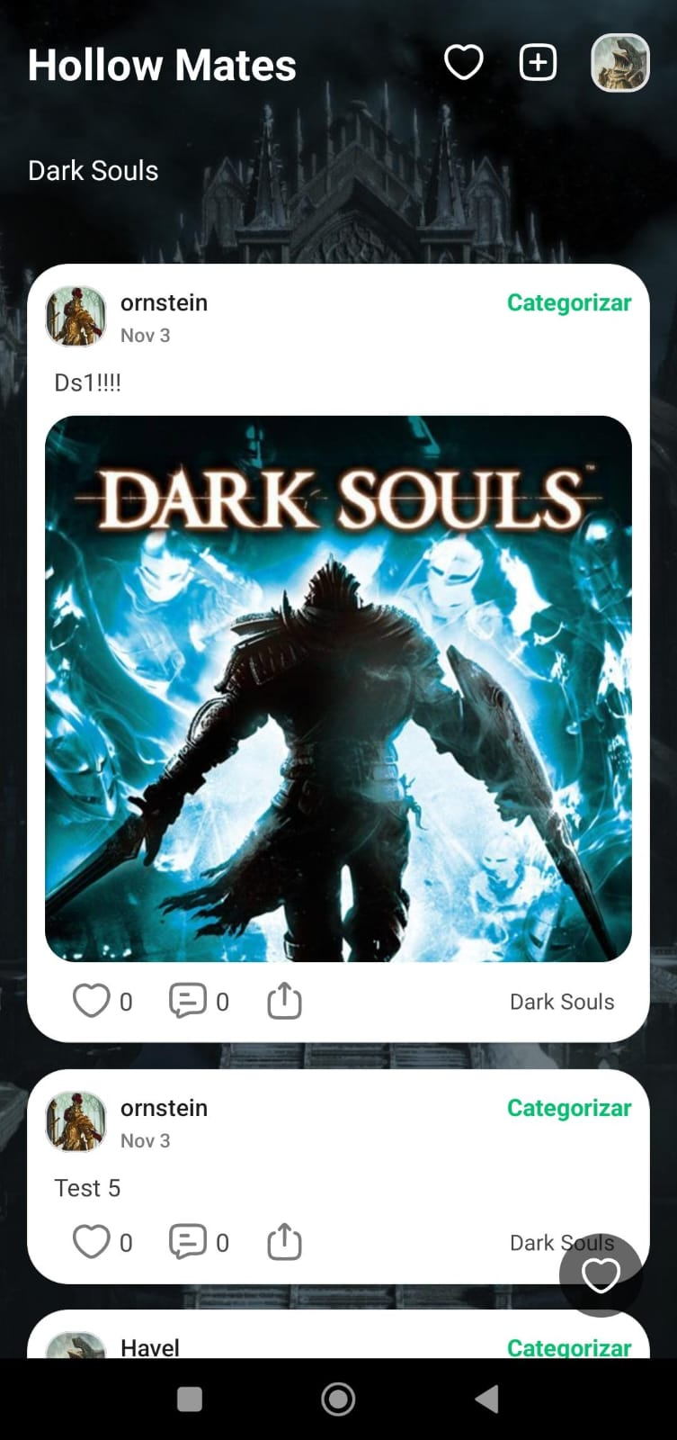
Notes:
Desarrollar con Figma las principales vistas de usuario estáticas con diseño de alta fidelidad.

Slide 16
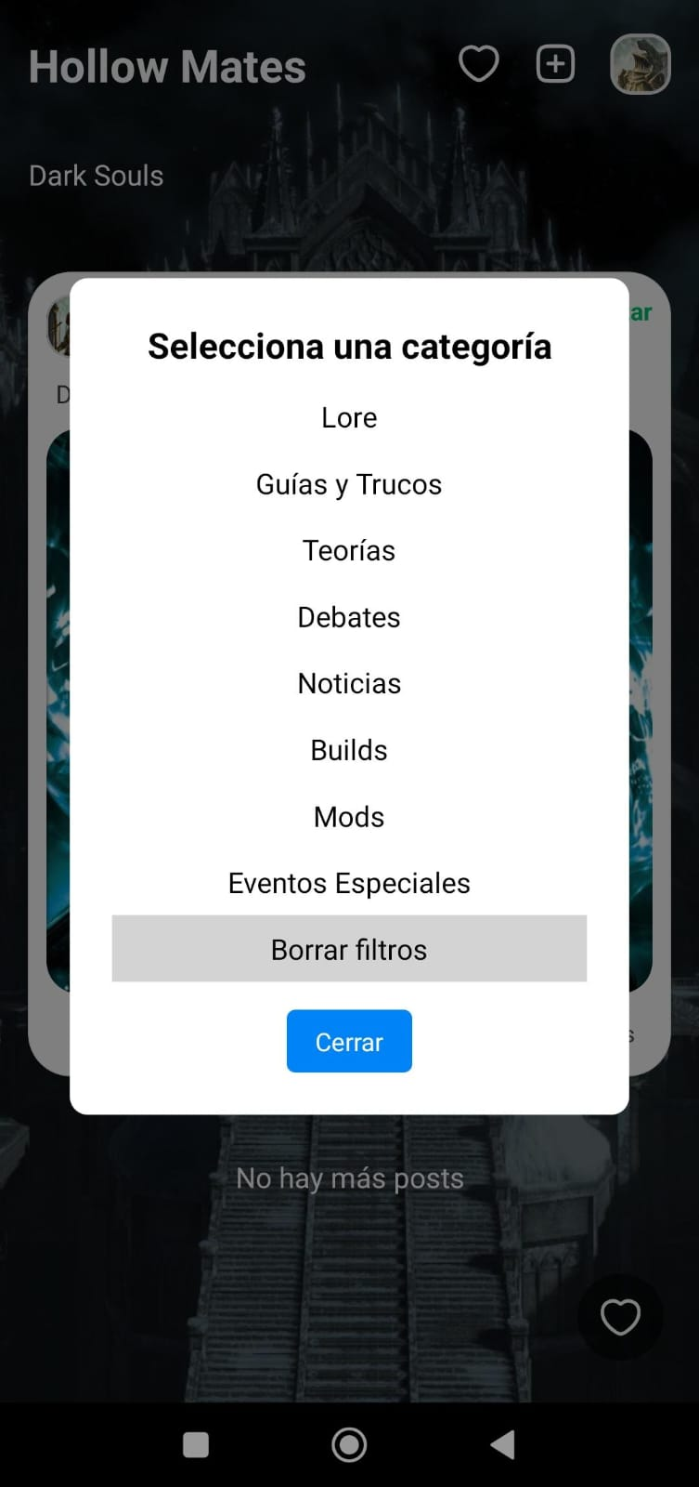
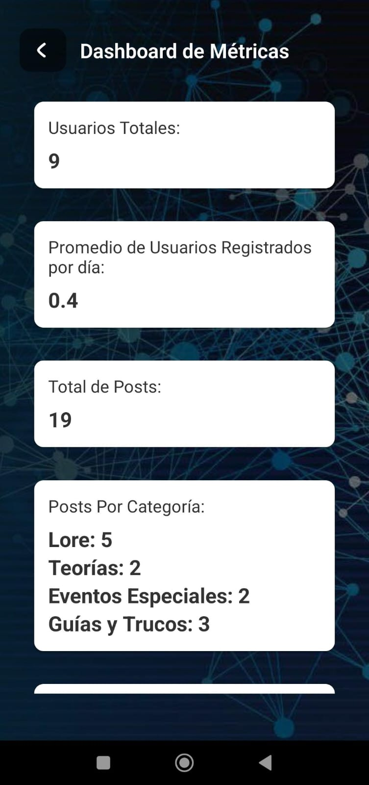
Notes:
Desarrollar con Figma las principales vistas de usuario estáticas con diseño de alta fidelidad.

Slide 17
Estándares y Criterios de Calidad
Estándares y Criterios de Calidad
Los usuarios deben poder dar "me gusta", comentar y compartir publicaciones de forma fluida, sin errores.
La navegación en la aplicación debe ser clara y fácil, permitiendo a los usuarios encontrar funciones clave en menos de tres clics o toques.
Los usuarios premium deben tener acceso exclusivo a características especiales, mientras que los usuarios gratuitos tienen acceso limitado.
Los Post, comentarios y likes deben ser visibles para todos y subirse en menos de 4 segundos
Los grupos creados deben ser accesibles o solo para usuarios premium o usuarios free invitados

Slide 18
Pruebas y técnicas de pruebas
Tipos de prueba
Usaremos el enfoque de pruebas de caja negra, ya que nos permitirá evaluar el funcionamiento de todos los componentes desde una perspectiva externa, verificando su comportamiento y salida sin necesidad de revisar ni ejecutar el código fuente de cada componente
Pruebas y Técnicas de Pruebas
Pruebas Funcionales
Pruebas de unidad: Verificar la funcionalidad de cada componente individual, como la autenticación, la carga de feed y el sistema de comentarios.
Pruebas de integración: Probar la interacción entre módulos, como la interacción entre el sistema de autenticación y el feed, para asegurar que funcionen correctamente en conjunto.
Pruebas de Usabilidad
Pruebas de experiencia de usuario: Realizar sesiones de pruebas con usuarios representativos para evaluar la facilidad de uso y recibir retroalimentación sobre la navegación y el diseño de la plataforma.
Pruebas de Rendimiento
Pruebas de estrés: Usaremos una gran cantidad de datos de prueba con la finalidad de saber en qué punto el sistema colapsa o cuanto es capaz de aguantar simultáneamente
Pruebas de Seguridad
Pruebas de autenticación y autorización: Asegurar que solo los usuarios autorizados tengan acceso a sus respectivas secciones, como el contenido premium.

Slide 19
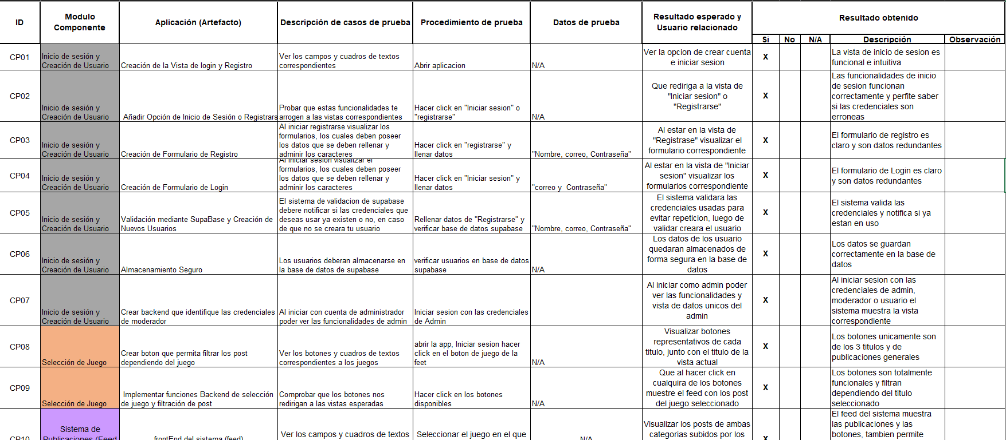
Estándares y Criterios de Calidad Pruebas y técnicas de pruebas

Slide 20
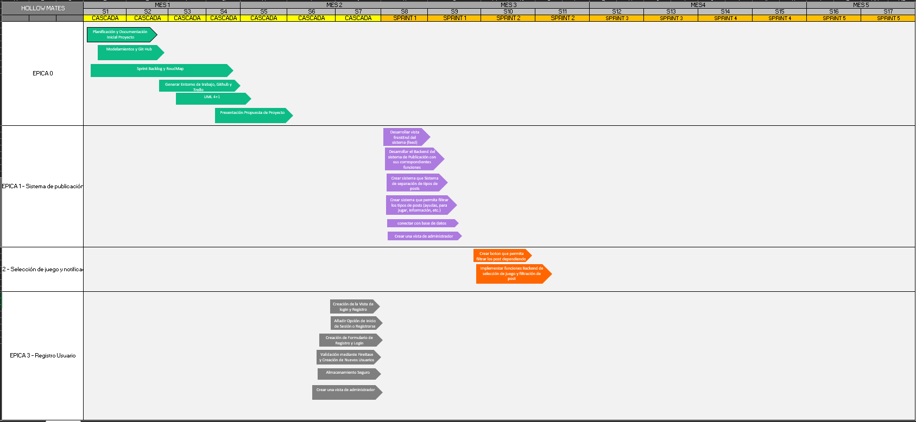
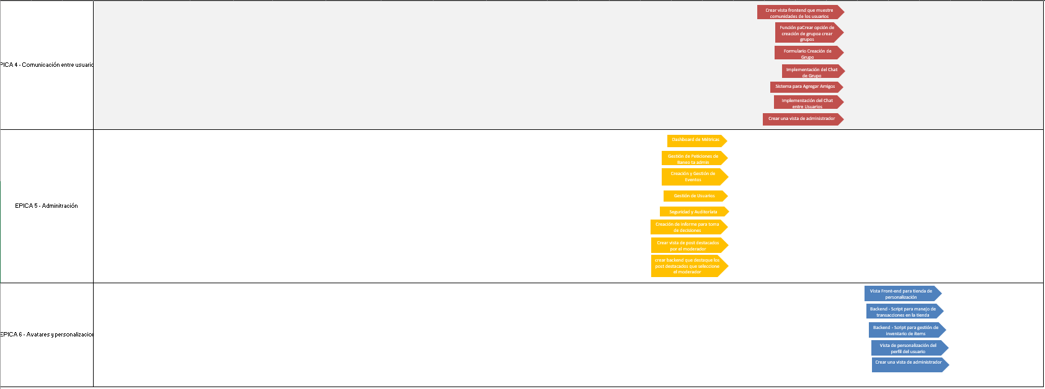
Roadmap - Trello
Principales entregables FASE 2

Slide 21
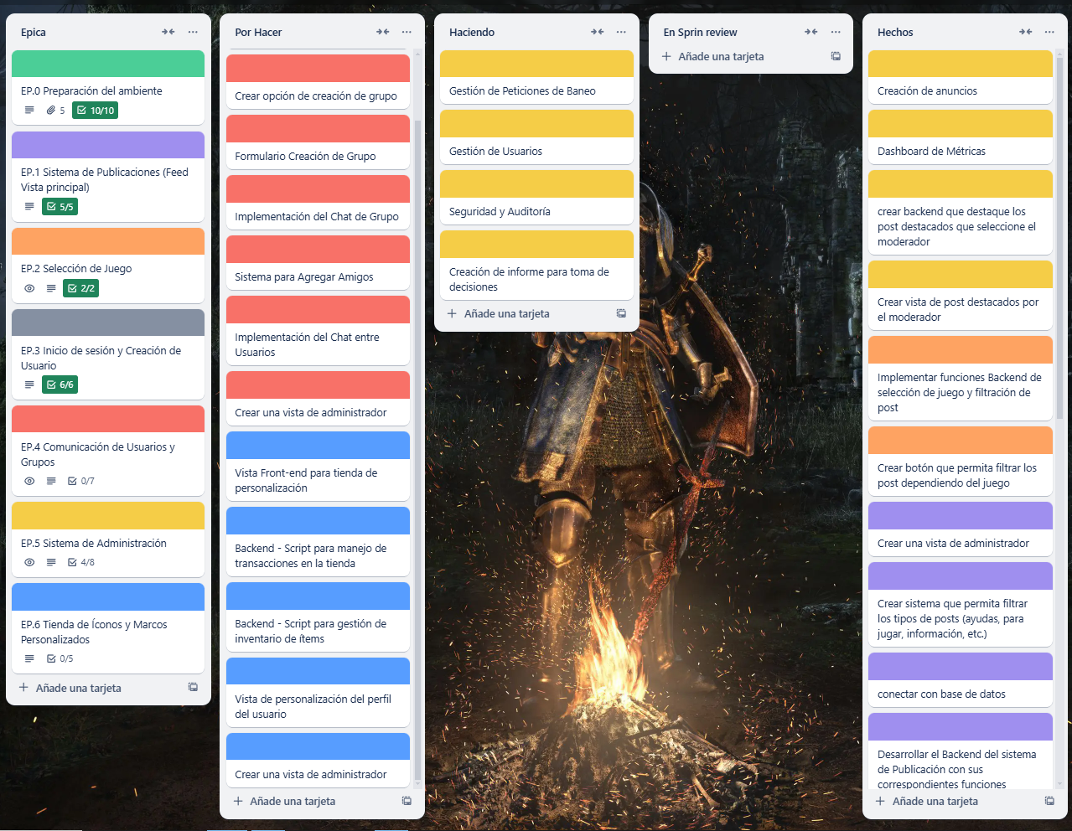
Roadmap - Trello
Principales entregables FASE 2

Slide 22

Demos:
Presentación en Youtube
Demo Hollow Mates
Funcionalidades Detalladas

